Slide 1
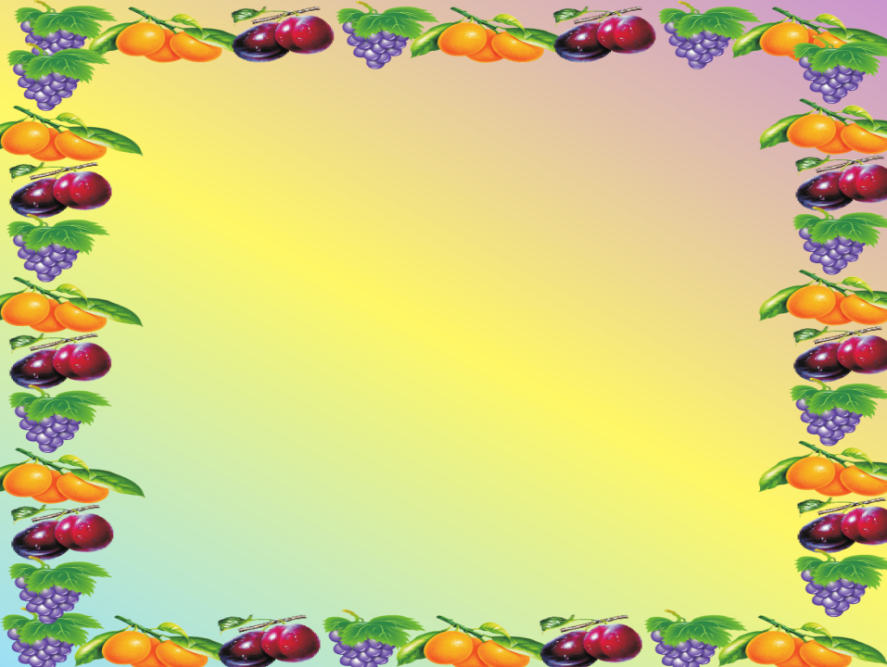
Детям о Фруктах
Подготовила:
Вахрушева М.Н.

Slide 2
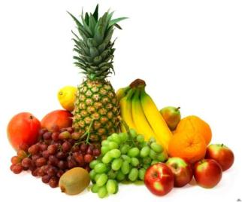
груша, яблоко, банан, Ананас из жарких стран. Эти вкусные продукты Вместе все зовутся…
Загадки

Slide 3
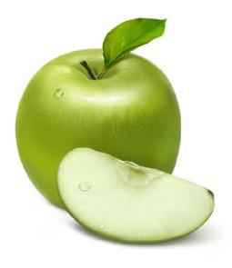
Круглое , румяное, сочное и сладкое, очень ароматное наливное, гладкое, тяжелое, большое – Что это такое?
Загадки

Slide 4
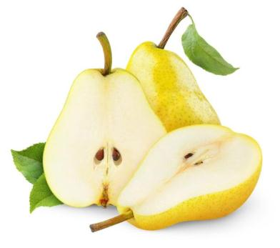
Я вкусная и сочная я похожа – спору нет на светящийся предмет
Загадки

Slide 5
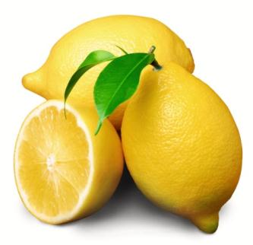
ярко-желтый, ароматный кислый, но на вкус приятный вкусен очень с чаем он называется…
Загадки

Slide 6
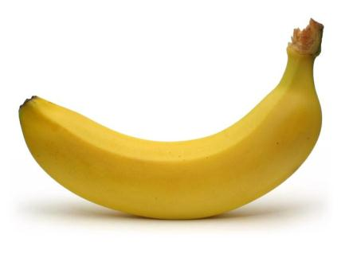
Огурцы они как будто, Только связками растут, И на завтрак эти фрукты Обезьянам подают.
Загадки

Slide 7
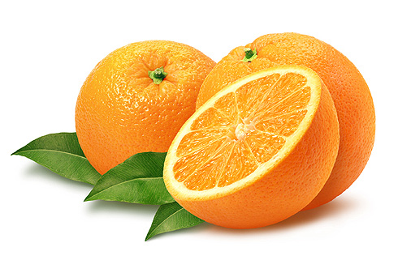
с оранжевой кожей, На мячик похожий, но в центре не пусто, а сочно и вкусно.
Загадки

Slide 8
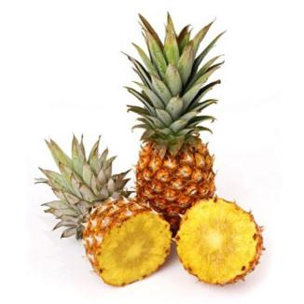
Далеко на юге где-то он растет зимой и летом удивит собою нас толстокожий…
Загадки

Slide 9
Пальчиковая гимнастика.
«Будем мы варить компот».
Будем мы варить компот. Фруктов нужно много, вот. («Варят» — мешают пальчиком на ладошке) Будем яблоки крошить, грушу будем мы рубить, (ребром ладони стучат по другой ладошке) Отожмем лимонный сок, Слив положим и песок. (сжимают кулачки) Варим, варим мы компот, угостим честной народ! (снова «варят» )

